Slide 1

Министерство образования Самарской области
ИЗМЕНЕНИЯ В ДЕЯТЕЛЬНОСТИ
ПСИХОЛОГО-МЕДИКО-ПЕДАГОГИЧЕСКИХ КОМИССИЙ
c 1 МАРТА 2025 ГОДА
Архангельская Ирина Владимировна,
директор ГБУ ДПО СО «Центр специального образования»
12.02.2025

Slide 2

ФЕДЕРАЛЬНЫЙ ЗАКОН ОТ 8 АВГУСТА 2024 Г. № 315-ФЗ
«О ВНЕСЕНИИ ИЗМЕНЕНИЙ В ФЕДЕРАЛЬНЫЙ ЗАКОН
«ОБ ОБРАЗОВАНИИ В РОССИЙСКОЙ ФЕДЕРАЦИИ»
Установлена обязательность создания психолого-медико-педагогических комиссий на базе центров психолого-педагогической, медицинской и социальной помощи
Статья 42. Психолого-педагогическая, медицинская и социальная помощь обучающимся, испытывающим трудности в освоении основных общеобразовательных программ, развитии и социальной адаптации
5. На центр психолого-педагогической, медицинской и социальной помощи может быть возложено осуществление функций психолого-медико-педагогической комиссии, в том числе проведение комплексного психолого-медико-педагогического обследования детей в целях своевременного выявления особенностей в физическом и (или) психическом развитии и (или) отклонений в поведении детей, подготовка по результатам обследования детей рекомендаций по оказанию им психолого-медико-педагогической помощи и организации их обучения и воспитания, а также подтверждение, уточнение или изменение ранее данных рекомендаций.
Статья 42. Психолого-педагогическая, медицинская и социальная помощь обучающимся, испытывающим трудности в освоении основных общеобразовательных программ, развитии и социальной адаптации
5. При центрах психолого-педагогической, медицинской и социальной помощи создаются психолого-медико-педагогические комиссии в целях своевременного выявления особенностей в физическом и (или) психическом развитии и (или) отклонений в поведении детей, подготовка по результатам обследования детей рекомендаций по оказанию им психолого-медико-педагогической помощи и организации их обучения и воспитания, а также подтверждение, уточнение или изменение ранее данных рекомендаций.

Slide 3
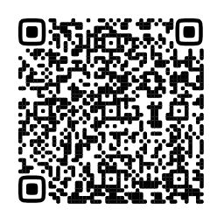
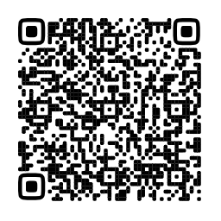
ФЕДЕРАЛЬНЫЙ ЗАКОН ОТ 8 АВГУСТА 2024 Г. № 315-ФЗ
«О ВНЕСЕНИИ ИЗМЕНЕНИЙ В ФЕДЕРАЛЬНЫЙ ЗАКОН
«ОБ ОБРАЗОВАНИИ В РОССИЙСКОЙ ФЕДЕРАЦИИ»
Подзаконные акты:
от 22 октября 2024 г. № 731
«Об утверждении Положения о психолого-медико-педагогической комиссии»
от 1 ноября 2024 г.
№ 763
зарегистрирован Минюстом России 20 ноября 2024 г., регистрационный № 80240
«Об утверждении типового порядка организации деятельности
по оказанию психолого-педагогической, медицинской и социальной помощи, в том числе типового порядка деятельности центра
психолого-педагогической, медицинской и социальной помощи»
от 6 ноября 2024 г.
№ 778
зарегистрирован Минюстом России 19 ноября 2024 г., регистрационный № 80226
Вступят в силу 1 марта 2025 года

Slide 4





ОРГАНИЗАЦИОННЫЕ МЕРОПРИЯТИЯ ПО ПРИВЕДЕНИЮ СИСТЕМЫ ОКАЗАНИЯ ПСИХОЛОГО-ПЕДАГОГИЧЕСКОЙ, МЕДИЦИНСКОЙ И СОЦИАЛЬНОЙ ПОМОЩИ В САМАРСКОЙ ОБЛАСТИ К ФЕДЕРАЛЬНЫМ ТРЕБОВАНИЯМ
К 1 марта 2025 г. - организация деятельности ПМПК на базе ППМС-центров
Городской округ Самара
ЗАДАЧА для ТУ и ДО:
Департаменту образования г.о.Самара внести изменения в названия учреждений дополнительного образования, на базе которых находятся ТПМПК
Кинельскому ТУ и ГБУ ДПО СО «РЦППМСП ЦСО» организовать работу Кинельской ТПМПК
ГБУ ДПО СО «РЦППМСП ЦСО» провести обучение специалистов Кинельской ТПМПК
Срок: до 28.02.2025 г

Slide 5
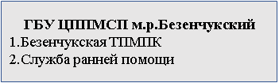
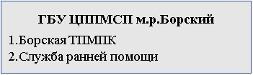
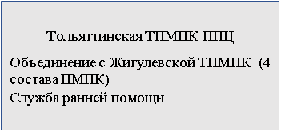

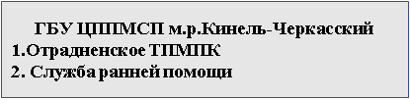
ОРГАНИЗАЦИОННЫЕ МЕРОПРИЯТИЯ ПО ПРИВЕДЕНИЮ СИСТЕМЫ ОКАЗАНИЯ ПСИХОЛОГО-ПЕДАГОГИЧЕСКОЙ, МЕДИЦИНСКОЙ И СОЦИАЛЬНОЙ ПОМОЩИ В САМАРСКОЙ ОБЛАСТИ К ФЕДЕРАЛЬНЫМ ТРЕБОВАНИЯМ
К 1 марта 2025 г. - организация деятельности ПМПК на базе ППМС-центров
Юго-Западное ТУ
Юго-Восточное ТУ
Городской округ Тольятти
ЗАДАЧА для ТУ и ДО:
Юго-Западному ТУ обеспечить работу ТПМПК, в том числе в г.о.Чапаевск
Юго-Восточному ТУ продумать работу ТПМПК в г.о. Нефтегорск
Отрадненскому ТУ организовать работу Отрадненской ТПМПК
ГБУ ДПО СО «РЦППМСП ЦСО» обучить специалистов Отрадненского, Хворостянской и Безенчукской ТПМПК
Срок: до 28.02.2025 г
Отрадненское ТУ

Slide 6
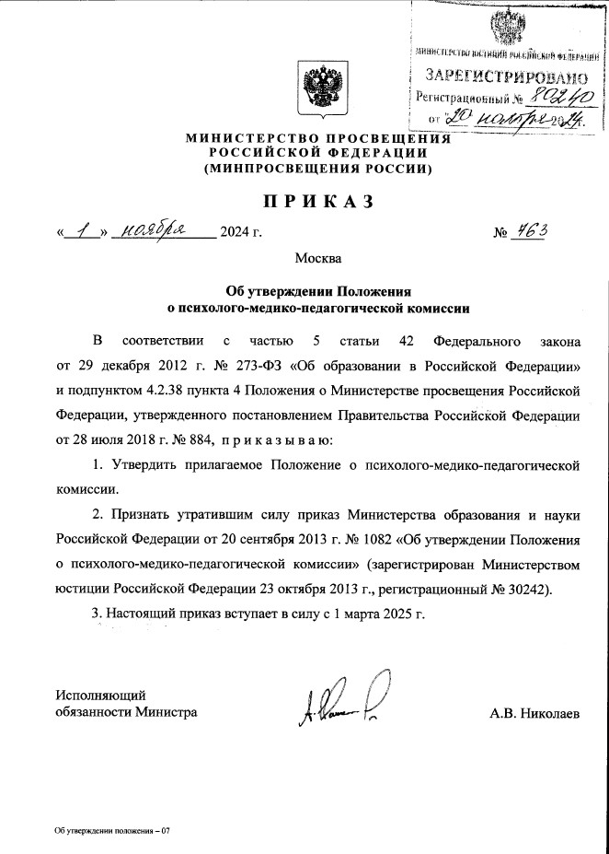
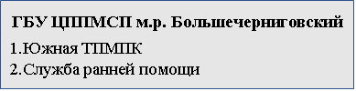
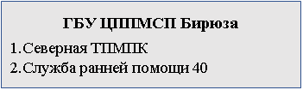
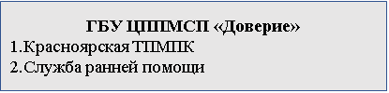
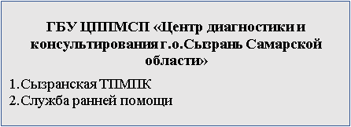
ОРГАНИЗАЦИОННЫЕ МЕРОПРИЯТИЯ ПО ПРИВЕДЕНИЮ СИСТЕМЫ ОКАЗАНИЯ ПСИХОЛОГО-ПЕДАГОГИЧЕСКОЙ, МЕДИЦИНСКОЙ И СОЦИАЛЬНОЙ ПОМОЩИ В САМАРСКОЙ ОБЛАСТИ К ФЕДЕРАЛЬНЫМ ТРЕБОВАНИЯМ
Южное ТУ
Приказ Минпросвещения России от 01.11.2024 г. № 763 вступит в силу 1 марта 2025 года
Северное ТУ
Северо-Западное ТУ
ЗАДАЧА для ТУ и ДО:
Обеспечить участие руководителей ТПМПК в семинаре-совещании, который состоится в ГБУ ДПО СО «РЦППМСП ЦСО» 14.02.2025 в 10.00
ЗАДАЧА для руководителей ТПМПК:
Внести изменения в положения о ТПМПК согласно приказу от 01.11.2024 №763.
Срок: до 28.02.2025 г
Западное ТУ

Slide 7
«ОБ УТВЕРЖДЕНИИ ПОЛОЖЕНИЯ
О ПСИХОЛОГО-МЕДИКО-ПЕДАГОГИЧЕСКОЙ КОМИССИИ»
приказ Минобрнауки России
от 20 сентября 2013 г. № 1082
приказ Минпросвещения России
от 1 ноября 2024 г. № 763
Определен состав специалистов комиссии.
Определен состав специалистов комиссии.
Включение врачей в состав комиссии осуществляется по согласованию с органами
в сфере здравоохранения.
Включение врачей в состав комиссии осуществляется по согласованию с органами
в сфере здравоохранения.
!
Установлены требования к образованию руководителя ПМПК.
Предусмотрено наличие секретаря комиссии.

Slide 8
«ОБ УТВЕРЖДЕНИИ ПОЛОЖЕНИЯ
О ПСИХОЛОГО-МЕДИКО-ПЕДАГОГИЧЕСКОЙ КОМИССИИ»
приказ Минобрнауки России
от 20 сентября 2013 г. № 1082
приказ Минпросвещения России
от 1 ноября 2024 г. № 763
Основные направления деятельности ПМПК:
а) проведение обследования детей в возрасте от 0 до 18 лет;
б) подготовка по результатам обследования рекомендаций по оказанию детям психолого-медико-педагогической помощи и организации их обучения и воспитания, подтверждение, уточнение или изменение ранее данных комиссией рекомендаций;
в) оказание консультативной помощи по вопросам воспитания, обучения и коррекции нарушений развития детей с ограниченными возможностями здоровья и (или) девиантным (общественно опасным) поведением;
г) оказание МСЭ содействия в разработке индивидуальной программы реабилитации ребенка-инвалида;
д) осуществление учета данных о детях с ОВЗ и (или) девиантным (общественно опасным) поведением;
е) участие в организации информационно-просветительской работы с населением в области предупреждения и коррекции недостатков в физическом и (или) психическом развитии и (или) отклонений в поведении детей.
Основные направления деятельности ПМПК:
а) проведение обследования детей, в том числе обучающихся
с ОВЗ, детей-инвалидов до окончания ими обучения
в организациях;
б) подготовка по результатам обследования рекомендаций
по организации обучения и воспитания обследуемых, подтверждение, уточнение или изменение ранее данных комиссией рекомендаций;
в) определение рекомендаций по организации индивидуальной профилактической работы с несовершеннолетними, находящимися в социально опасном положении;
г) оказание консультативной помощи по вопросам воспитания, обучения и коррекции нарушений развития обучающихся
с ограниченными возможностями здоровья, детей с девиантным (общественно опасным) поведением;
д) оказание МСЭ содействия в разработке индивидуальной программы реабилитации или абилитации ребенка-инвалида;
е) осуществление учета данных об обучающихся с ОВЗ, о детях с девиантным (общественно опасным) поведением;
ж) участие в организации информационно-просветительской работы с населением в области предупреждения и коррекции недостатков в физическом и (или) психическом развитии и (или) отклонений в поведении детей.

Slide 9
«ОБ УТВЕРЖДЕНИИ ПОЛОЖЕНИЯ
О ПСИХОЛОГО-МЕДИКО-ПЕДАГОГИЧЕСКОЙ КОМИССИИ»
приказ Минобрнауки России
от 20 сентября 2013 г. № 1082
приказ Минпросвещения России
от 1 ноября 2024 г. № 763
Центральная ПМПК также осуществляет:
а) координацию и организационно-методическое обеспечение деятельности территориальных ПМПК;
б) проведение обследования детей по направлению территориальной ПМПК, а также в случае обжалования родителями (законными представителями) детей заключения территориальной ПМПК.
Центральная ПМПК также осуществляет:
а) координацию и организационно-методическое обеспечение деятельности территориальных ПМПК;
б) проведение обследования по направлению территориальной ПМПК, а также в случае обжалования родителями (законными представителями) обследуемых заключения территориальной ПМПК;
в) проводит мониторинг исполнения рекомендаций о создании специальных условий для получения образования обучающимися (ранее было правом ПМПК).
!
Не ограничено право создавать «конфликтные комиссии» на региональном уровне

Slide 10
«ОБ УТВЕРЖДЕНИИ ПОЛОЖЕНИЯ
О ПСИХОЛОГО-МЕДИКО-ПЕДАГОГИЧЕСКОЙ КОМИССИИ»
приказ Минобрнауки России
от 20 сентября 2013 г. № 1082
приказ Минпросвещения России
от 1 ноября 2024 г. № 763
ПМПК вправе:
а) запрашивать у органов, организаций и граждан сведения, необходимые для осуществления своей деятельности;
б) осуществлять мониторинг учета рекомендаций ПМПК по созданию необходимых;
в) вносить предложения по вопросам совершенствования деятельности ПМПК.
ПМПК вправе:
а) при недостаточности сведений о состоянии здоровья обследуемого или в случае необходимости уточнения диагноза запросить у родителя (законного представителя) обследуемого дополнительную информацию о состоянии здоровья обследуемого.
б) при недостаточности сведений об организации образовательного процесса обследуемого обучающегося и (или) при выявлении несоответствия его знаний требованиям образовательной программы запросить у образовательной организации дополнительную информацию.
!
Установлены сроки направления запросов, получения информации и ее обработки.

Slide 11
«ОБ УТВЕРЖДЕНИИ ПОЛОЖЕНИЯ
О ПСИХОЛОГО-МЕДИКО-ПЕДАГОГИЧЕСКОЙ КОМИССИИ»
приказ Минпросвещения России от 1 ноября 2024 г. № 763
Предусмотрена возможность проведения обследования:
а) в помещениях, где размещается ПМПК;
б) по месту проживания, лечения обследуемого или по месту обучения обследуемого при организации выездного заседания комиссии;
в) дистанционно (посредством видео-конференц-связи).
Предусмотрены следующие виды заключений ПМПК:
а) создания специальных условий для получения образования;
б) создания условий и (или) специальных условий проведения ГИА;
в) создания условий проведения индивидуальной профилактической работы с несовершеннолетними, находящимися в социально опасном положении.

Slide 12
МОДЕЛЬ ОРГАНИЗАЦИИ ДЕЯТЕЛЬНОСТИ ПМПК САМАРСКОЙ ОБЛАСТИ c 01.03.2025
ТУ и ДО | ЦППМСП | ПМПК
г.о. Самара | ГБУ ДПО СО «РЦППМСП «Центр специального образования»» | Центральная ПМПК, г. Самара, Металлистов, дом 61а. Телефон для записи: 8 (846) 312-11-37
Поволжское ТУ |  | Поволжская ТПМПК, 446200, Самарская область, г. Новокуйбышевск, ул. Суворова, д. 20. Телефон для записи: 8 (927)792-57-05
Кинельское ТУ |  | Кинельская ТПМПК, 446435, Самарская область, г. Ки-нель, ул. Украинская, д. 50 Телефон для записи: 8(84663)2-17-23
Северо-Восточное ТУ |  | Северо-Восточная ТПМПК, 446450, Самарская область, г.о. Похвистнево, ул. Куйбышева, д.6. Телефон для записи: 8(960)8137290
Юго-Западное ТУ | ГБУ ЦППМСП м.р.Безенчукский | Безенчукская ТПМПК, 446250, Самарская область, Безенчукский район, п.Безенчук, улица Чапаева, дом 2. Телефон для записи: 8 (84676) 2-41-60
 | ГБУ ЦППМСП м.р.Хворостянский | Хворостянская ТПМПК, 445590, Самарская область, Хворостянский район, село Хворостянка, улица Саморокова, дом 56. Телефон для записи: 8-(84677)-9-26-37
Юго-Восточное ТУ | ГБУ ЦППМСП м.р.Борский | Борская ТПМПК, 446660, Самарская область, Борский район, село Борское, Красноармейская ул., д.57. Телефон для записи: 8 (84667) 2-50-32
Отрадненское ТУ | ГБУ ЦППМСП м.р.Кинель-Черкасский | Отрадненская ТПМПК, 446350, Самарская область, Кинель-Черкасский район, село Кинель-Черкассы, улица Чапаевская, дом 65. Телефон для записи: 8 (84660) 4-01-52
Северное ТУ | ГБУ ЦППМСП «Бирюза» | Северная ТПМПК, 446540, Самарская область, Сергиевский район, село Сергиевск, улица Советская, дом 33. Телефон для записи: +7 (84655) 2-10-50, +7 (84655) 2-10-66.
Единый телефон Психолого-медико-педагогической комиссии Самарской области 8 (902) 371-23-53

Slide 13

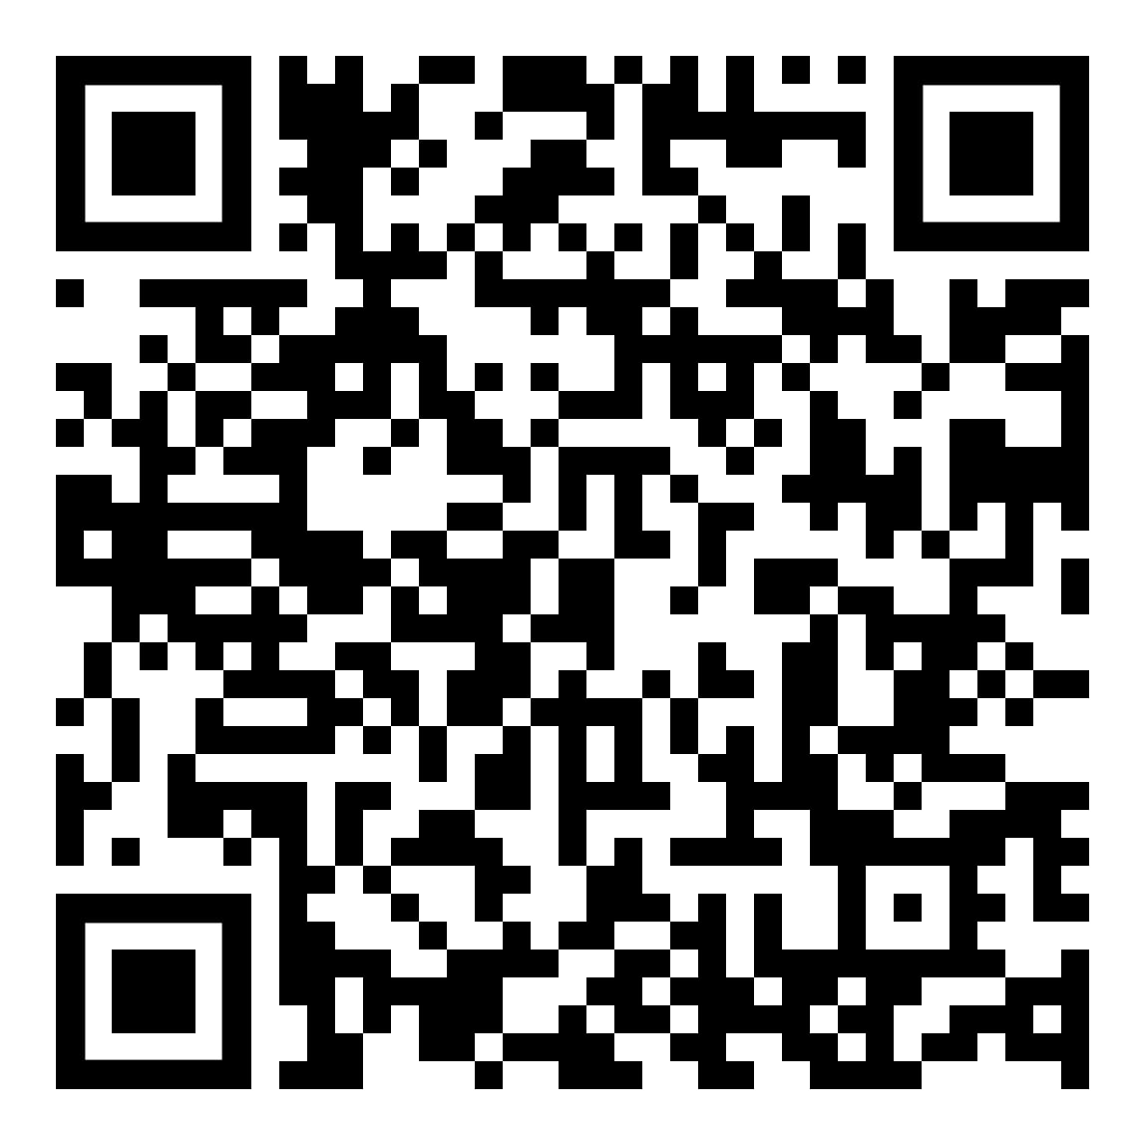
Южное ТУ | ГБУ ЦППМСП м.р.Большечерни-говский | Южная ТПМПК, 446290, Самарская область, Больше-черниговский район, село Большая Черниговка, Озерная ул., д.33. Телефон для записи: 8 (84672) 2-28-35
Северо-Западное ТУ | ГБУЦППМСП «Доверие» | Красноярская ТПМПК, 446370, Самарская область, Красноярский район, село Красный Яр, улица Промысловая, дом 54. Телефоны для записи: 8 (84657) 2-17-84
ЗападноеТУ | ГБУ ЦППМСП « Центр диагностики и консультирования» г. о. Сызрань Самарской области | Сызранская ТПМПК, 446010, Самарская область, г. Сызрань, ул. Гидротурбинная, д. 24 «А». Телефон для записи: (8464) 37-58-65
г.о. Тольятти | ГБУ «Психолого-педагогический центр» г.о.Тольятти | Тольяттинская ТПМПК, 445045 РФ, Самарская область, г. Тольятти, ул. Громовой, 44. Телефон для записи: 8(8482) 76-99-74
г.о. Самара | МБУ ДО «Центр «Психологическое здоровье и образование» г. о. Самара | ТПМПК по Кировскому, Красноглинскому и Промышленному районам г.о. Самара, 443058, г. Самара, ул. Гвардейская, 22; Школа 96. Телефон для записи: (846) 954–01–43
г.о. Самара | МБУ ДО «Психолого-педагогический центр «Помощь» г. о. Самара | ТПМПК по Куйбышевскому району, г. Самара, ул. Пугачевский тракт, д. 59, 3-й подъезд, домофон 76 Телефон для записи: (846) 330-37-14
г.о. Самара | МБУ ДО «Психолого-педагогический центр «Помощь» г. о. Самара | ТПМПК по Куйбышевскому району, г. Самара, ул. Пугачевский тракт, д. 59, 3-й подъезд, домофон 76 Телефон для записи: (846) 330-37-14
г.о. Самара | МБУ ДО «Центр «Поддержка детства» г. о. Самара | ТПМПК по Советскому и Железнодорожному районам, г. Самара ул. Партизанская, 78А. Телефон для записи: 8 (846) 268-51-11
Буклет
ПСИХОЛОГО-МЕДИКО-ПЕДАГОГИЧЕСКИЕ
КОМИССИИ САМАРСКОЙ ОБЛАСТИ

